Slide 1




Кафедра № 13 Курс «Основы и методологии программирования»
Лекция 5. Структуры данных. Библиотеки для работы со структурами данных
Литвинов Владислав Николаевич @kordebalet kordebalet67@gmail.com

Slide 2
Комплексные типы данных
Таков путь
Библиотеки numpy и pandas. Массивы
Где мы сегодня окажемся и что пройдем
Визуализация данных в Python

Slide 3


Коллекции в Python
– программный объект (переменная-контейнер), хранящая набор значений одного или различных типов, позволяющий обращаться к этим значениям, а также применять специальные функции и методы, зависящие от типа коллекции.
В предыдущей лекции мы коснулись коллекций как типов данных, а сейчас рассмотрим, как их использовать в коде

Slide 4
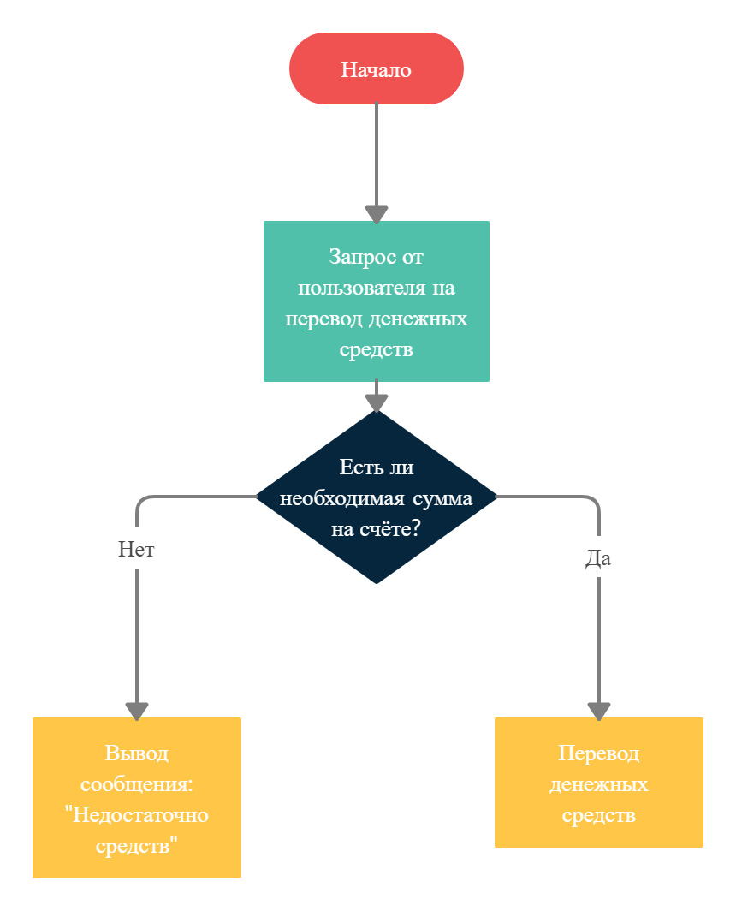





Операторы выбора
длинный вариант:
if <условие>:
[действие]
elif <условие>:
[действие]
…
else: [действие]
простейший вариант:
if <условие>:
[действие]
обычный вариант:
if <условие>:
[действие]
else: [действие]
NB

Slide 5

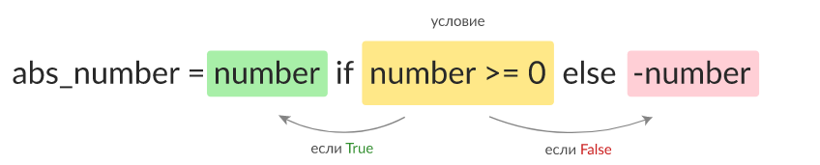

Тернарная или однострочная форма
Такая конструкция уменьшает код и упрощает его чтение, но при условии, что данная конструкция используется без большой вложенности. Иначе эффект будет обратный

Slide 6

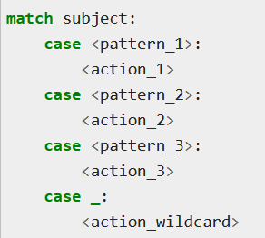
Switch match-case
В Python долгое время не было конструкции аналогичной case-switch в С-подобных языках. В версии 3.10 она появилась
Конструкция выглядит идентично switch-case:

Slide 7

Операторы цикла
for <параметры цикла>:
<действие 1> < действие 2>
< действие 3>
while & do-while
for
Тело цикла
1проход - итерация
Изменение значения параметра происходит после итерации
Известно количество итераций или конечное условие для завершения цикла
Нужен перебор элементов
NB

Slide 8


Магическое слово «break»
for <параметры цикла>:
for <параметры цикла>:
<действие 1>
break
< действие 2>
< действие 3>
break
Выполнится
Завершает выполнение одного цикла и выходит из него
Не выполнится
Вложенный цикл
Выполнится

Slide 9


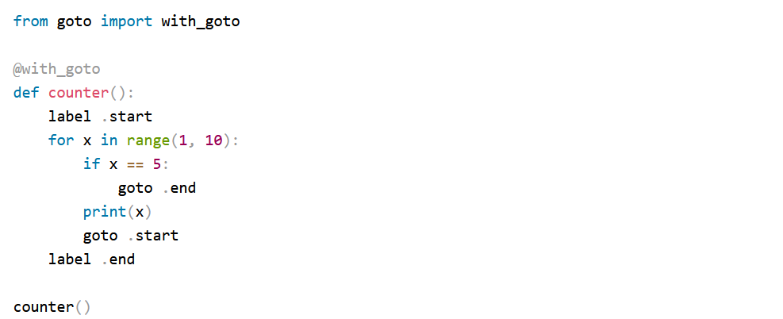
Операторы перехода
Принцип работы переходов:
< действие >
«метка»
< действие >
< действие >
< действие >
goto «метка»
В Python нет необходимости в операторах перехода, поскольку сам язык – четко структурированный, а сами переходы считаются дурным тоном
Есть приемы эмуляции переходов:

Slide 10
Операторы выбора (условия)
Тематика
Операторы цикла
Каких операторов рассмотрели сегодня
Операторы перехода

Slide 11
Позвоните мне
Давайте работать вместе
+375 (33) 398-54-37
Электронная почта
kordebalet67@gmail.com
Моя задача – помочь вам научиться
Telegram
@kordebalet

Slide 12


Спасибо за внимание!
У вас есть какие-то вопросы?
Оставьте их себе! ☺

Slide 13
Официальный канал для потока
Страница ресурсов
Поточная группа для общения
Группа для ИБ
Группа для ФА
Переходите, общайтесь, пользуйтесь, учитесь!
Электронный учебно-методический комплекс Moodle4

